Slide 1
今後の展望
Al21120 三輪昇汰 2026/ 4/ 23
Notes:
研究方針 ヒートマップ（正解）を再現するモデル作り
→ヒートマップ情報が入手できるならモデルいらないじゃんとなりそう
→ヒートマップが本当に的を捉えているのか
→ヒートマップが捉えなかった注目区間を見つける研究
１ヒートマップによる一般的な盛り上がりを学習
２予備実験によってつくったデータで再学習（fine-tuning）
この流れで研究が行えるかを確かめるために1のあとに予備実験
ヒートマップの「高い区間」と「低い区間」をサンプリングし、被験者に「面白さ」を評価してもらう。
目的: 「ヒートマップが低くても面白い場所がある」という事実を突き止める。
ダイジェスト動画の比較評価（ABテスト）
実験方法:
パターンA: ヒートマップの上位区間だけで作ったダイジェスト動画。
パターンB: 提案モデルのスコア上位区間で作ったダイジェスト動画。
評価: 両方を被験者に見せ、「どちらが動画の内容をより深く理解できたか」「どちらが満足度が高いか」を比較してもらう
狙い: 単なる盛り上がり（ヒートマップ）よりも、あなたのモデルの方が「コンテンツの本質」を捉えていることを示す
特徴量の寄与度分析（説明性の検証）

Slide 2
研究内容
長時間ライブ配信の注目区間抽出（切り抜き動画作成）の自動化
切り抜き動画作成手順
話題トピックでセグメント分け + セグメントごとに視聴者コメントの分析 → 注目度の高いセグメントの特定
現在の研究の進捗
トピックセグメント分け（済）
視聴者の注目したセグメントの特定（現在）

Slide 3
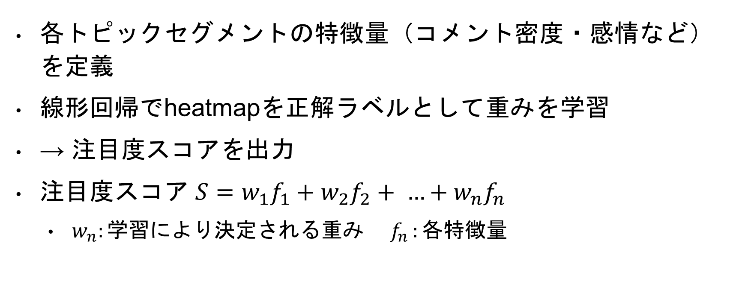
注目度スコアの算出
各トピックセグメントの特徴量（コメント密度・感情など）を定義
線形回帰でheatmapを正解ラベルとして重みを学習
→ 注目度スコアを出力
注目度$スコア S=w_{1}f_{1}+w_{2}f_{2}+ …+w_{n}f_{n}$
$w_{n}{:学習により決定される重み f}_{n}:各特徴量$
Notes:
start_time“: 0.0, ”end_time“: 10.0, ”value“: 0.45 といった形式でheatmap情報は取得可能。
トピック境界検出で得たセグメントに対して、その区間のheatmap値を平均してラベルとする

Slide 4
Heatmapについて
スパイク（Spikes）： グラフが高い地点。視聴者が「リプレイした」、あるいは「特定のリンクから飛んできた」回数が多い区間。
谷（Dips）： グラフが低い地点。視聴者が「スキップ」したり、視聴を完全にやめた区間。
https://support.google.com/youtube/answer/9314415?co=GENIE.Platform%3DDesktop&hl=en&utm_source=chatgpt.com#zippy=%2Cspikes%2Cdips

Slide 5
Heatmapについて
セグメンテーション： 動画を約100個の区間に分割し、それぞれの「延べ視聴回数」を集計。
start_time“: 0.0, ”end_time“: 10.0, ”value“: 0.45
といった形式でheatmap情報は取得可能
value： 動画内の最もリプレイされた地点を「1.0（最大）」とし、他の地点をその比率で数値化。
https://ubos.tech/news/understanding-youtubes-most-replayed-heatmap-a-deep-dive/?utm_source=chatgpt.com
Notes:
ヒートマップによってつくった学習データ
被験者によってつくった学習データ
まずヒートマップでやってみて、どうなるか見る
研究の方針
１ヒートマップでつくったデータで学習したモデルで抽出した結果が本当に的を得ているのかを確認する
２

Slide 6
今週の予定
特徴量の候補を決める
注目度に関係しそうな特徴量を文献・直感から列挙する
コメント密度、感情スコア、コメント速度変化量、特定語彙の出現頻度など
heatmapデータの取得
線形回帰モデルの実装・学習
評価実験、考察
Notes:
実装、学習後はR²「コメント密度や感情スコアなどの特徴量でheatmapの○%を説明できた」MSE「ベース手法（コメント密度のみ）と比べて予測誤差が○%改善した」をテスト

